Slide 1
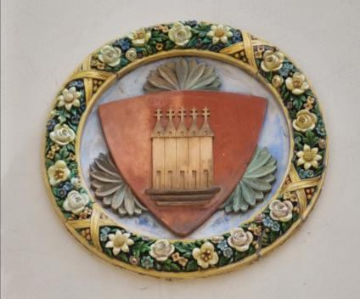
Pécs
2025.04.10-12.
Aszalai Magdolna
Döme Márta
Forrai Erzsébet
Gregus Ferencné
Magyar Józsefné
Makai Józsefné
Pusztai Józsefné
Solymosi Piroska
Szabóné Marenecz Edit
Szalai Lászlóné
Szalma Judit

Slide 2
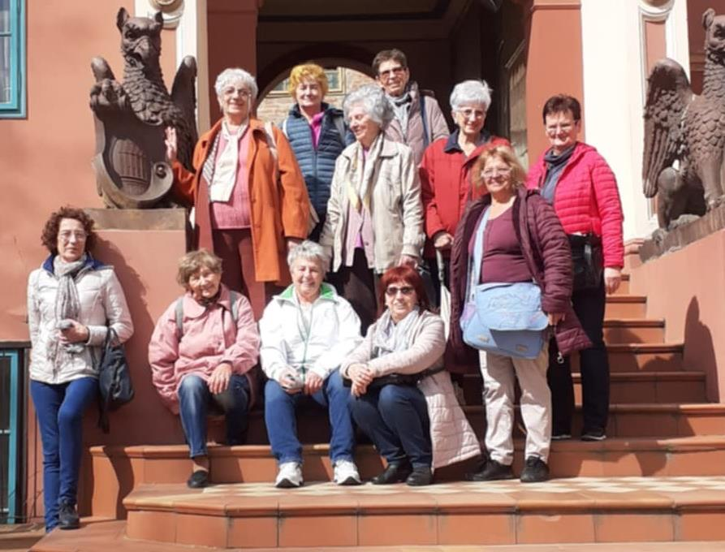

Slide 3
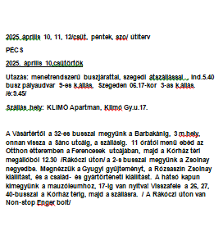
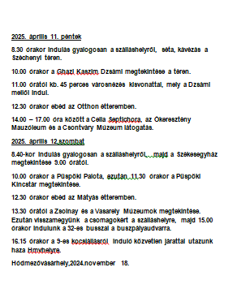

Slide 4
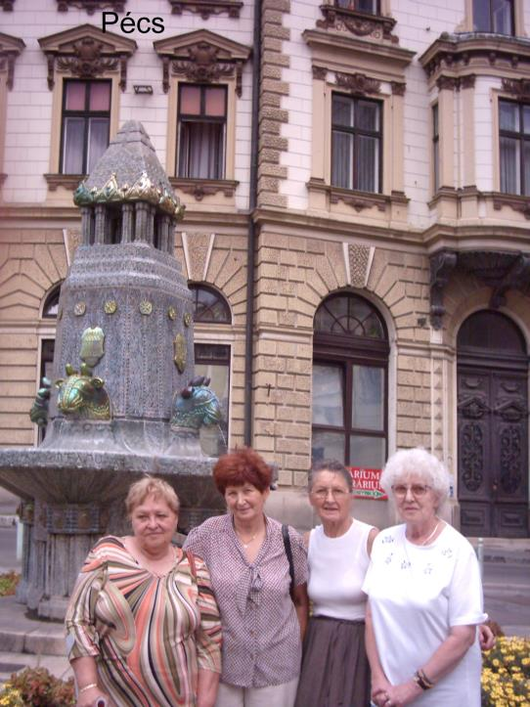
2009

Slide 5
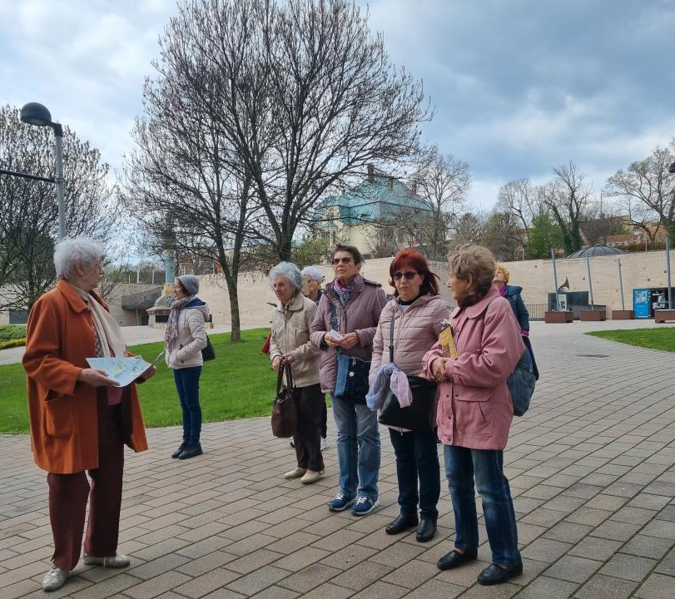
Zsolnay negyed

Slide 6
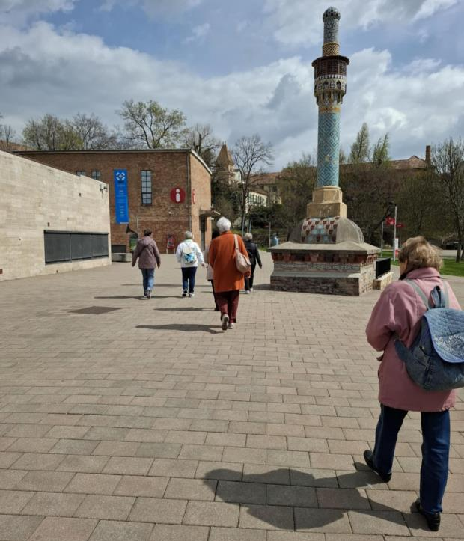

Slide 7
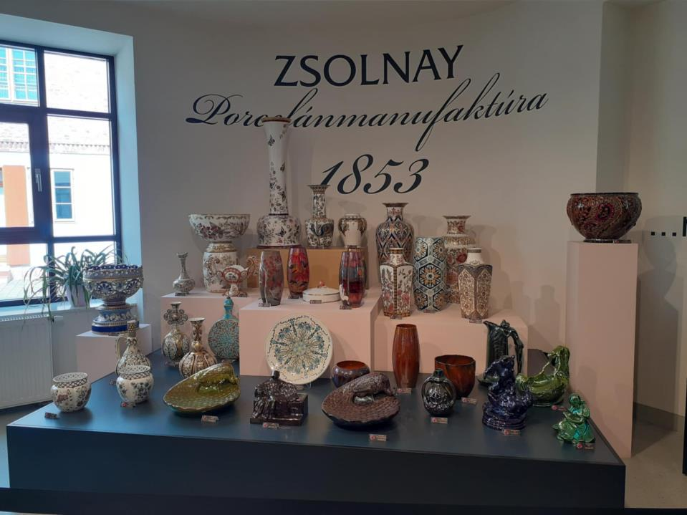

Slide 8
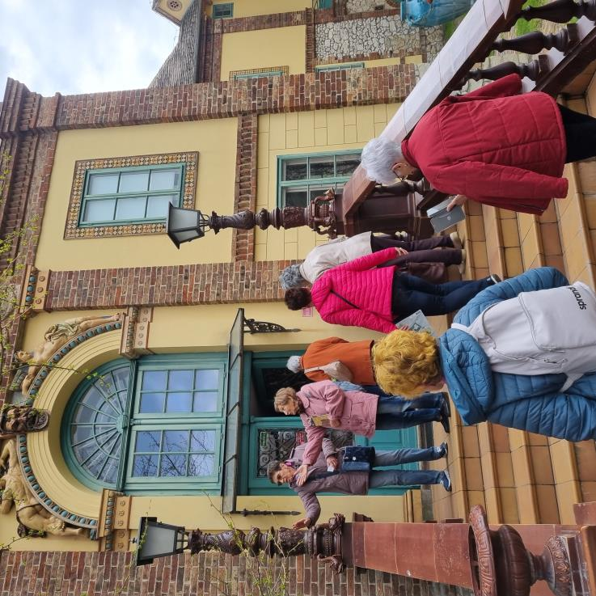

Slide 9
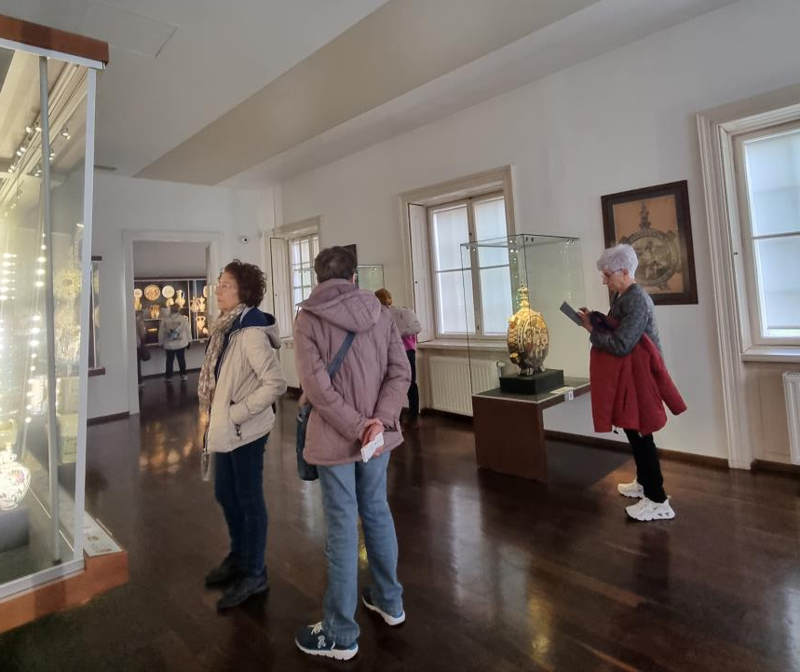

Slide 10
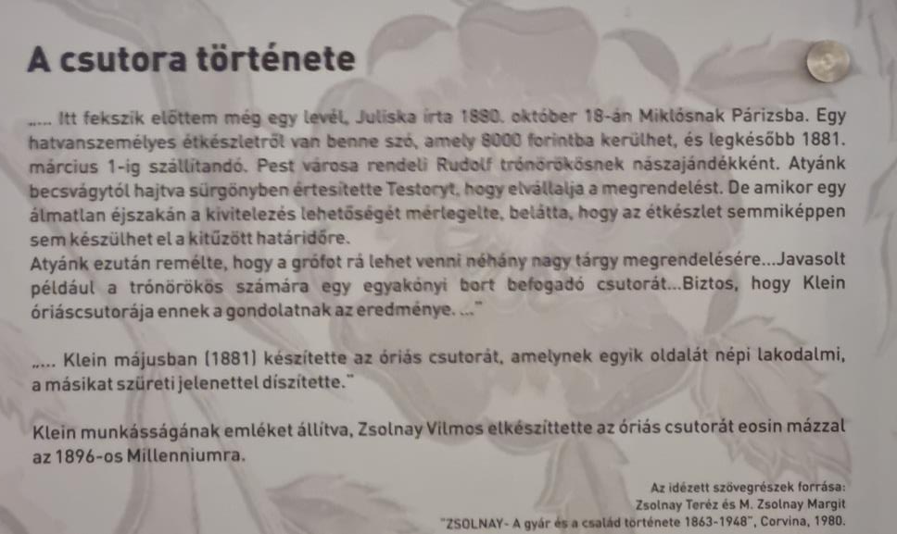

Slide 11
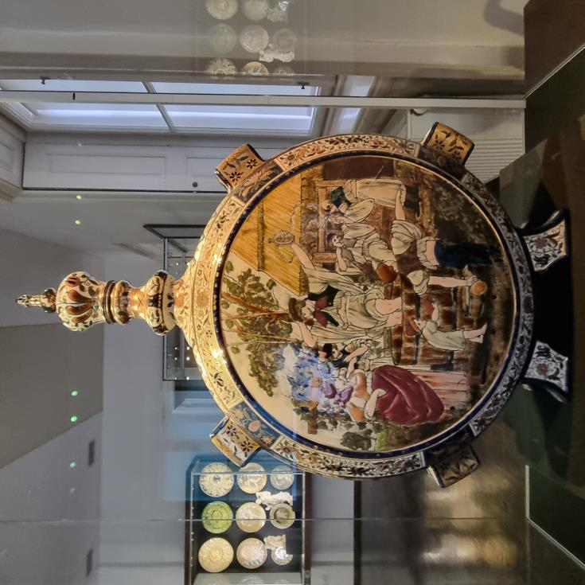

Slide 12
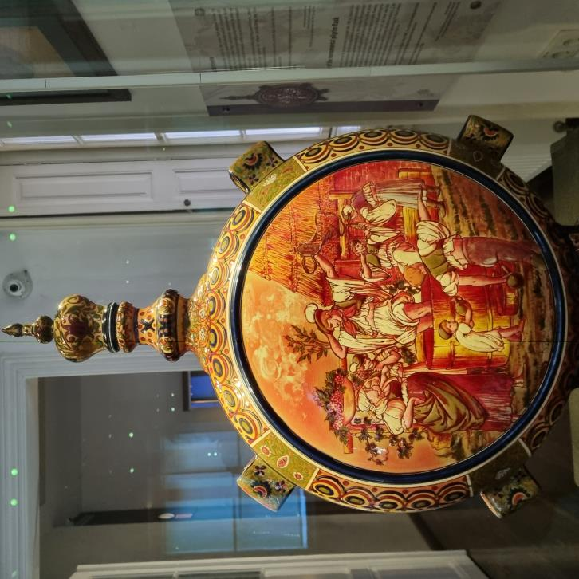

Slide 13
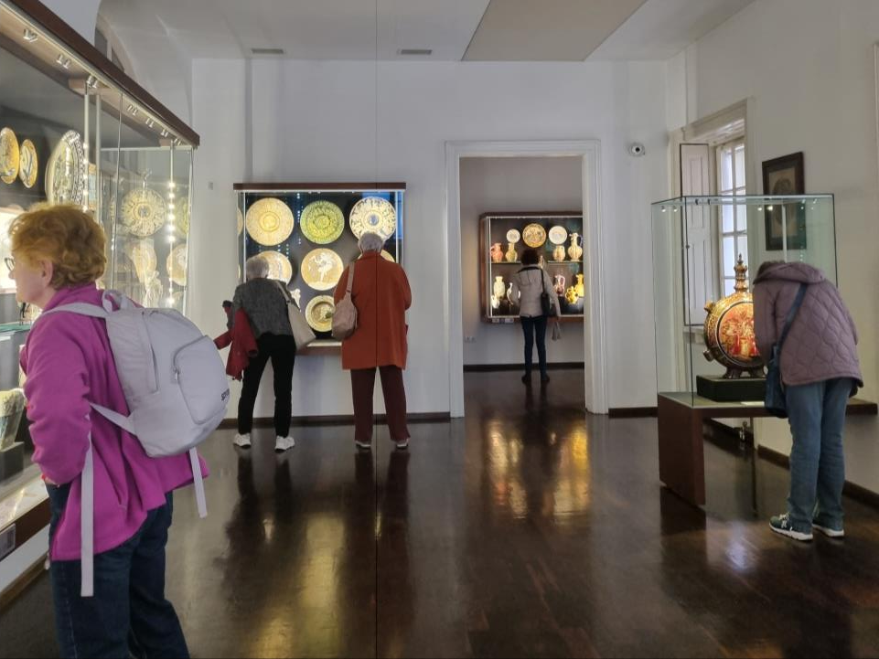

Slide 14
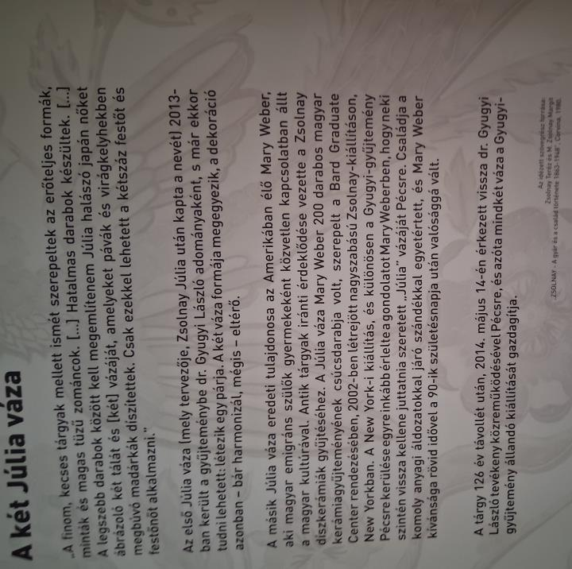

Slide 15
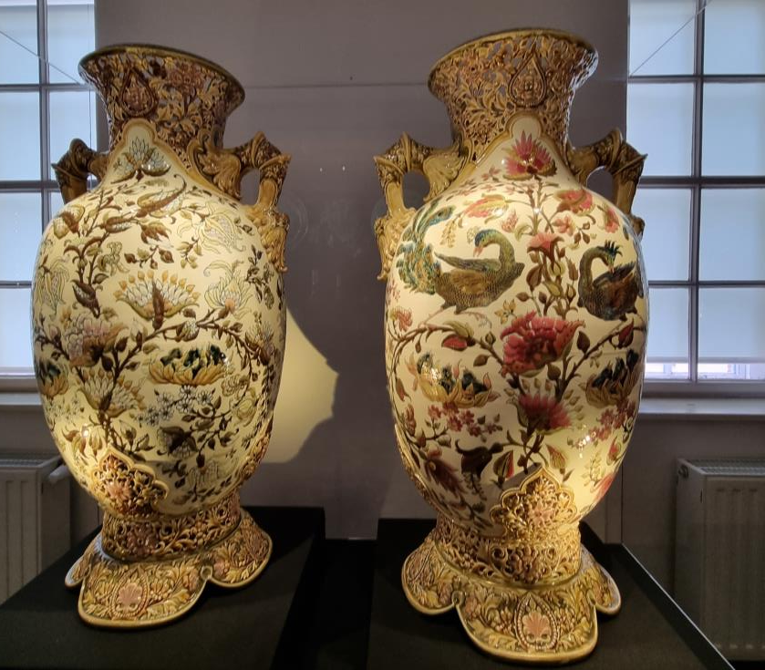

Slide 16
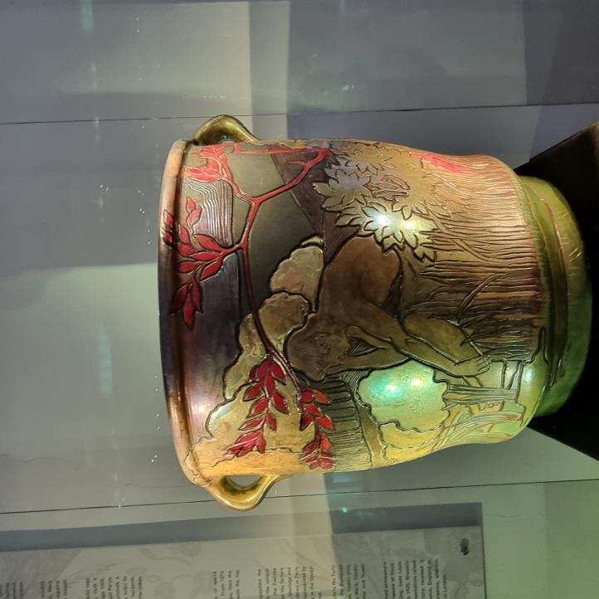

Slide 17
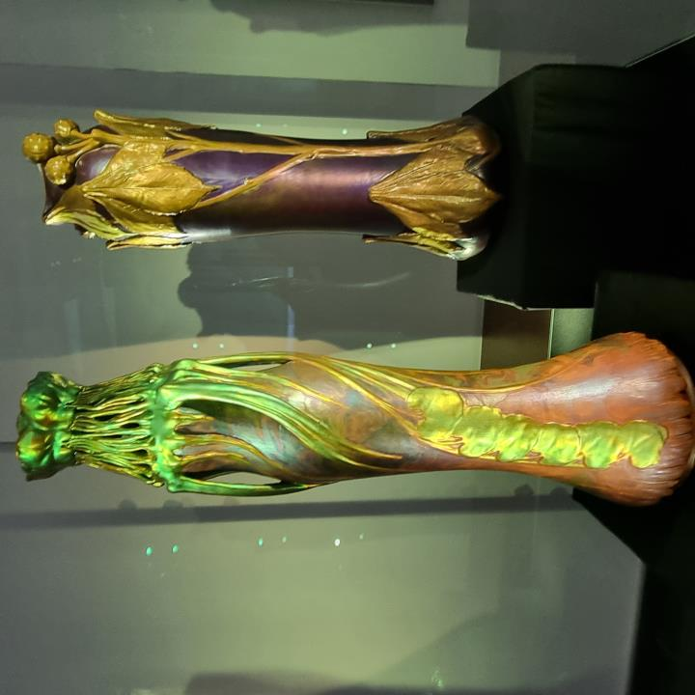

Slide 18
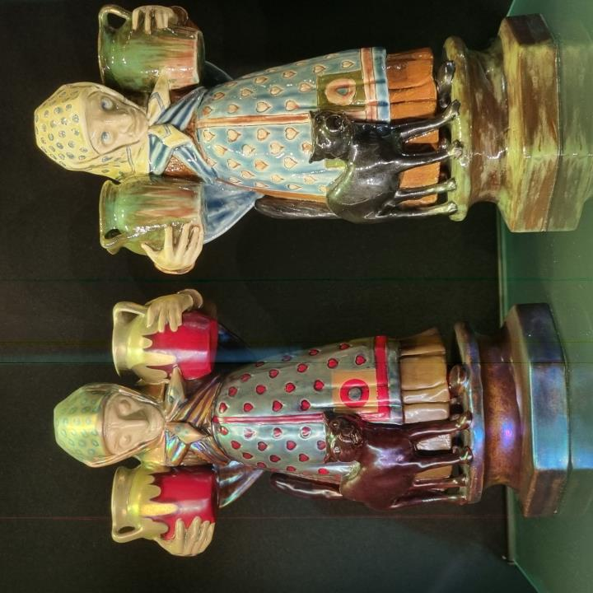
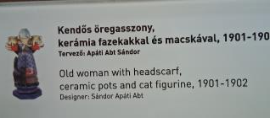

Slide 19
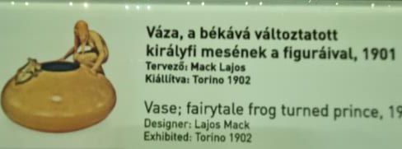
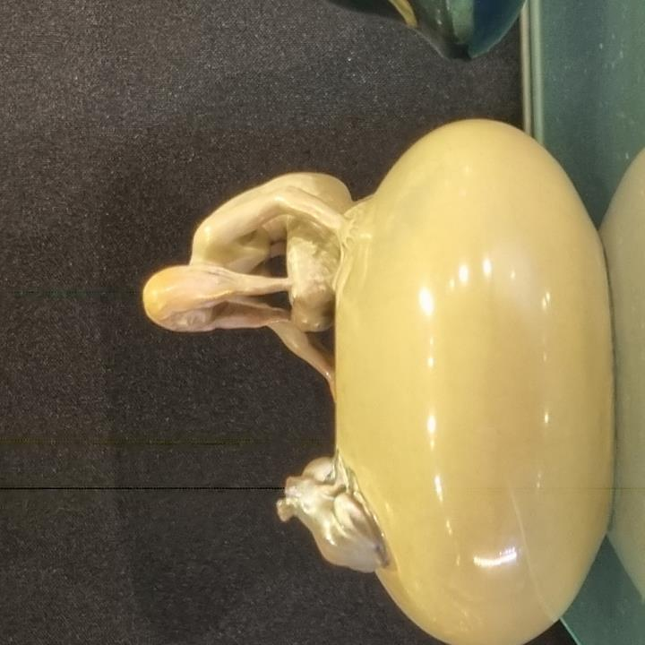

Slide 20
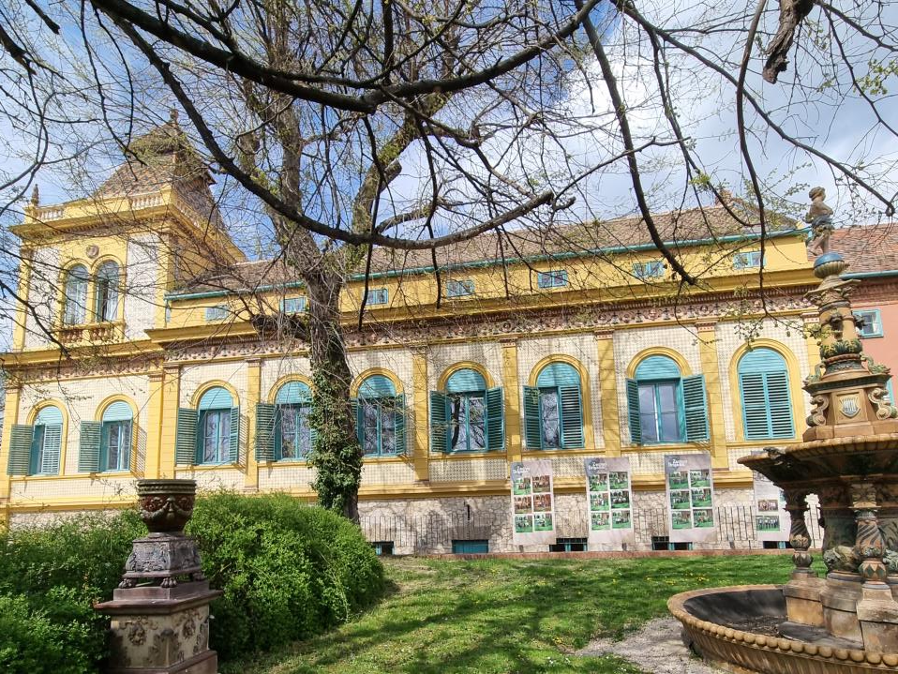

Slide 21
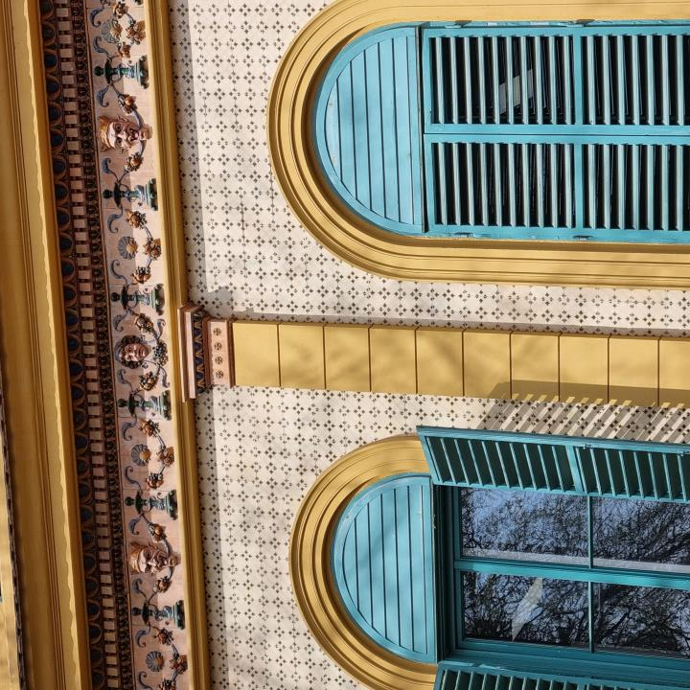

Slide 22
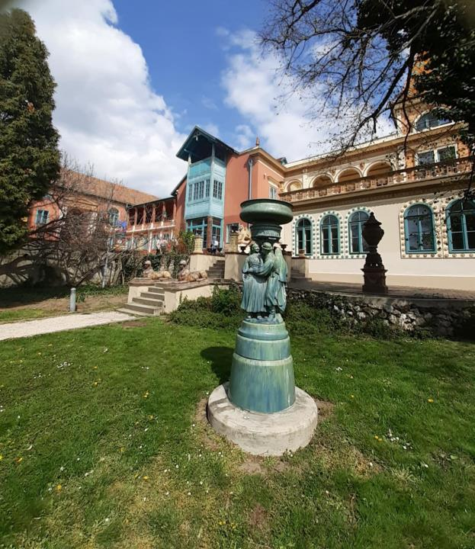

Slide 23
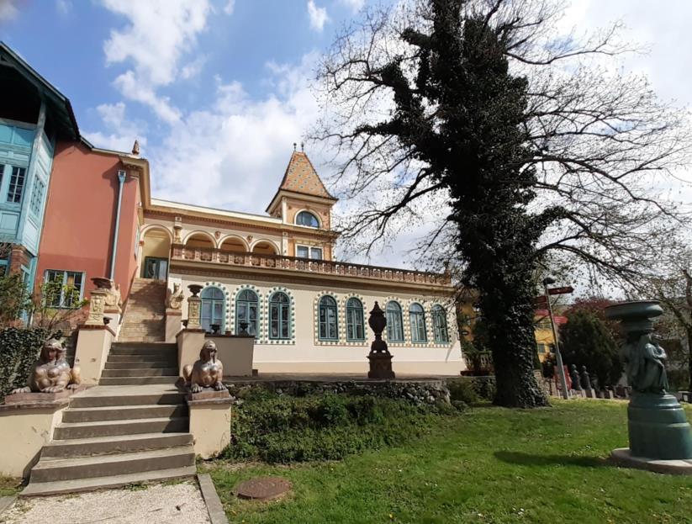

Slide 24
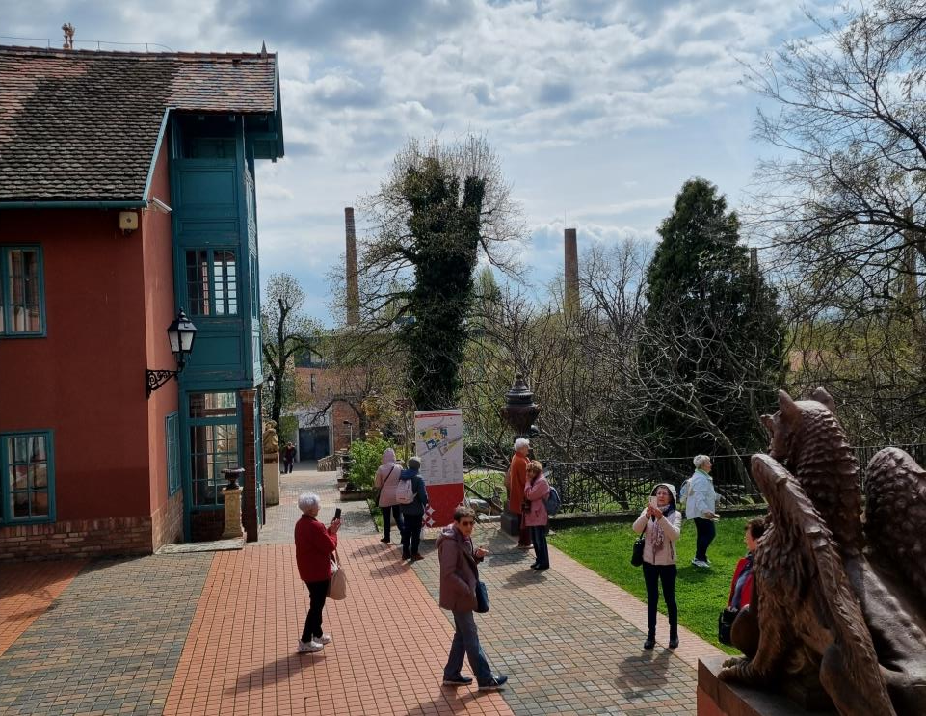

Slide 25
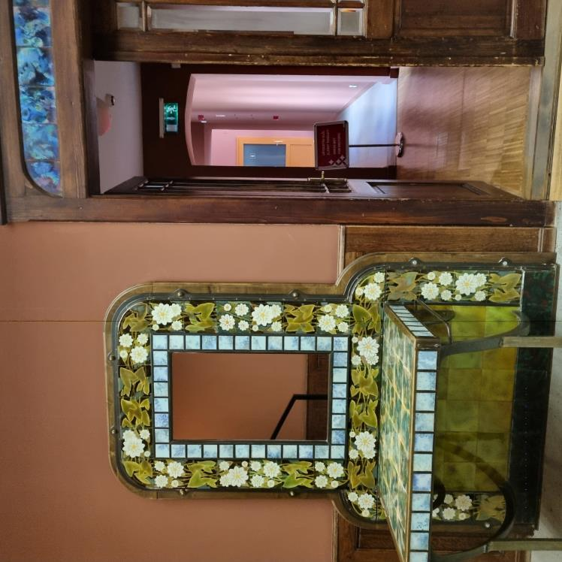

Slide 26
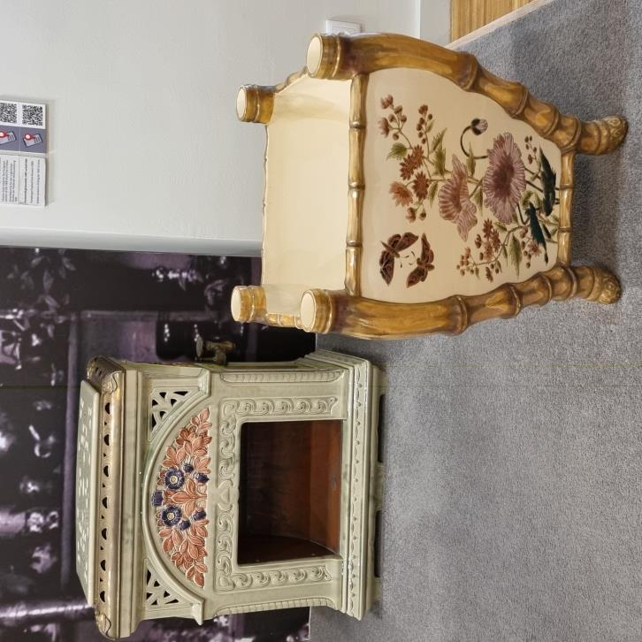

Slide 27
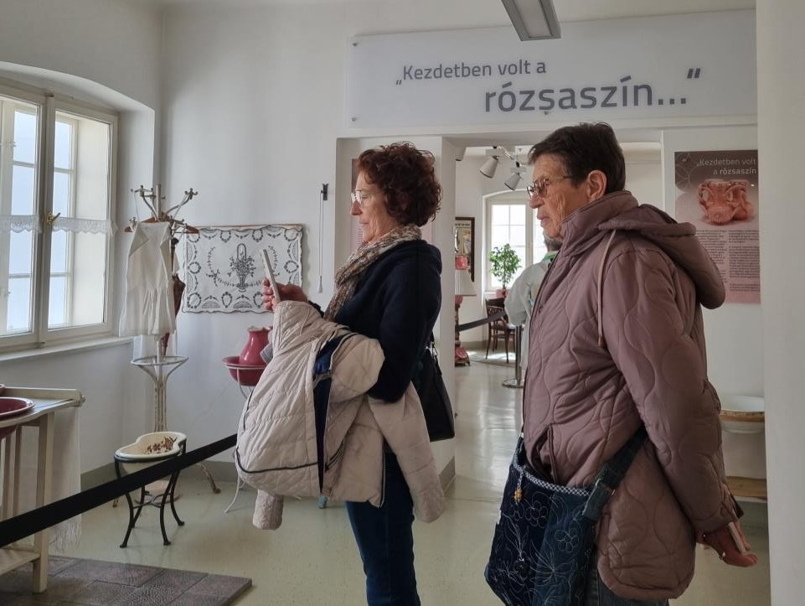

Slide 28
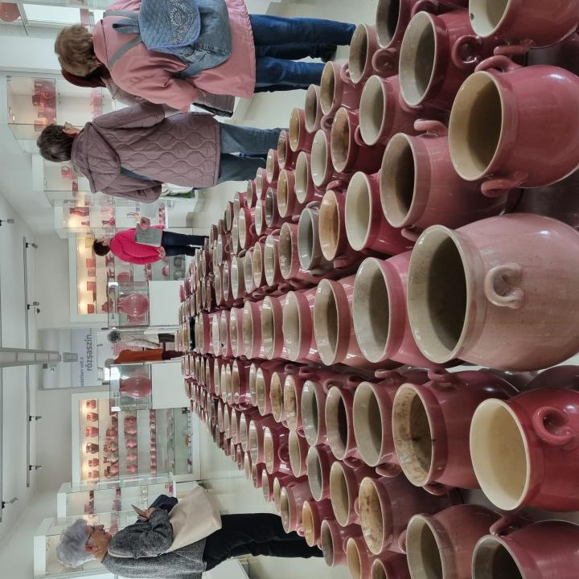

Slide 29
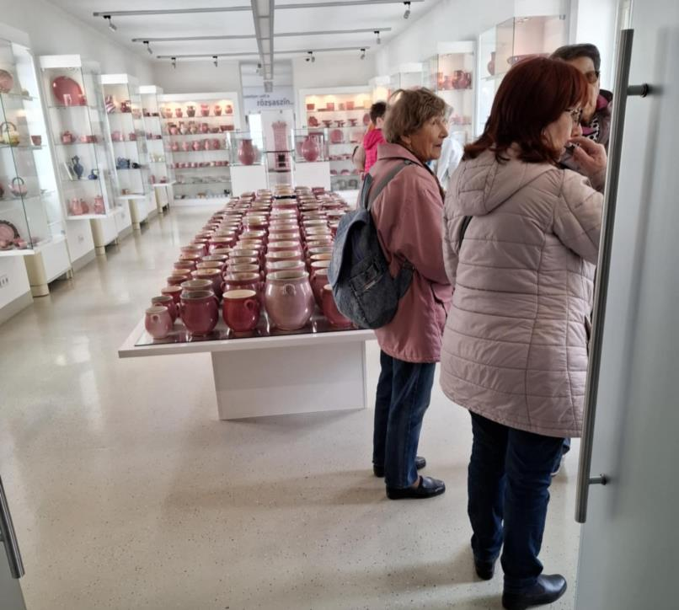

Slide 30
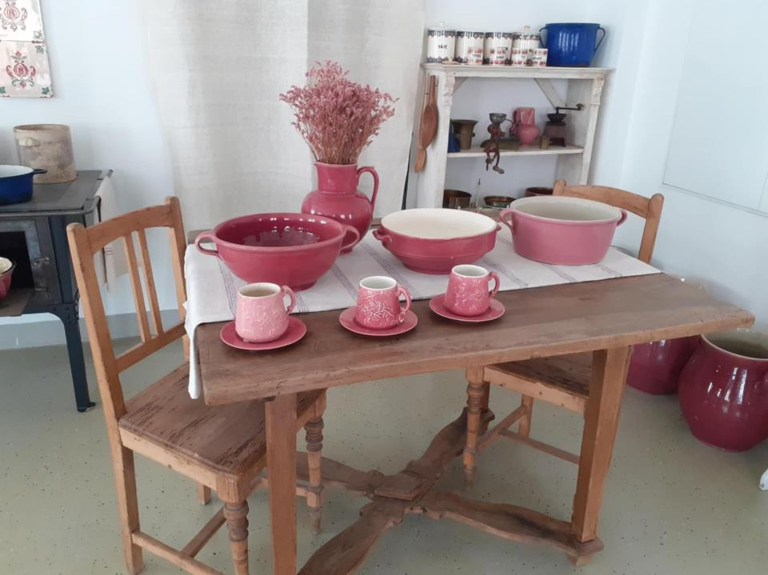

Slide 31
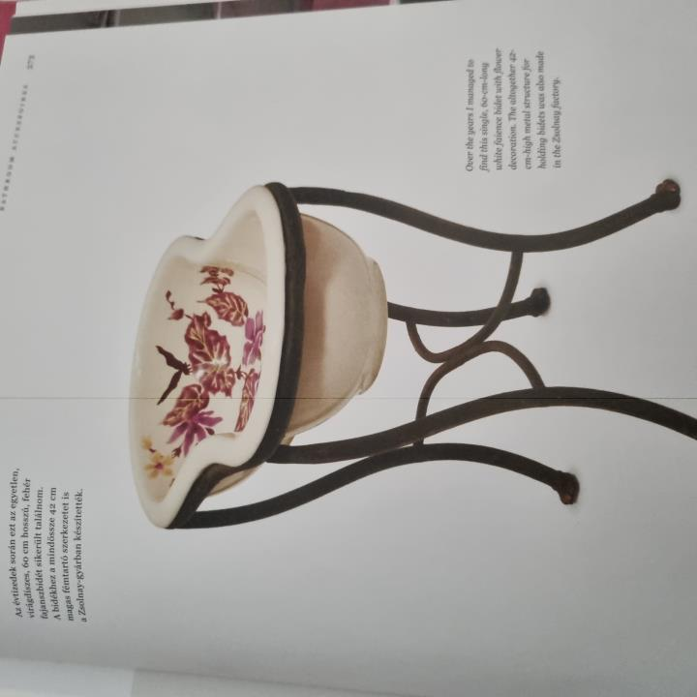

Slide 32
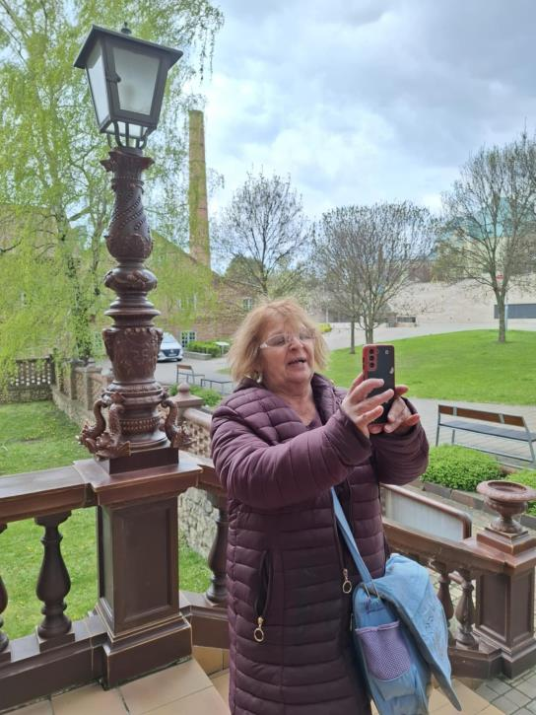

Slide 33
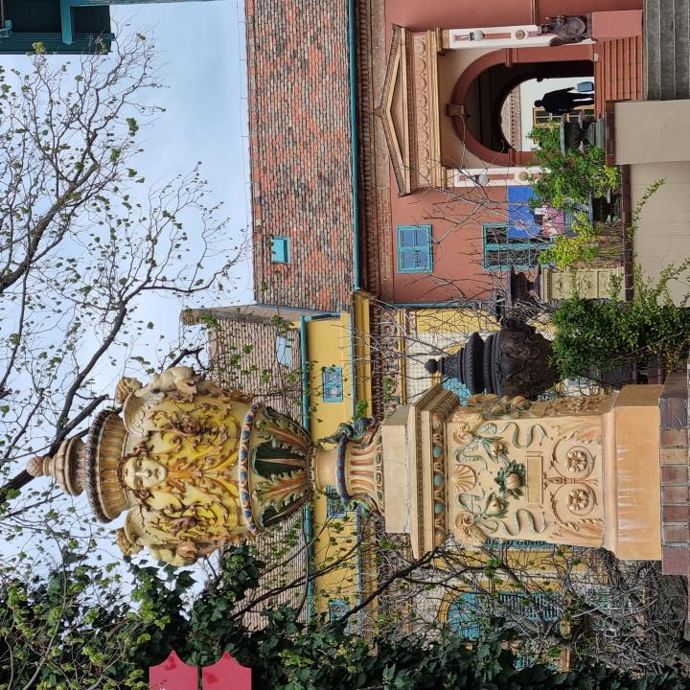

Slide 34
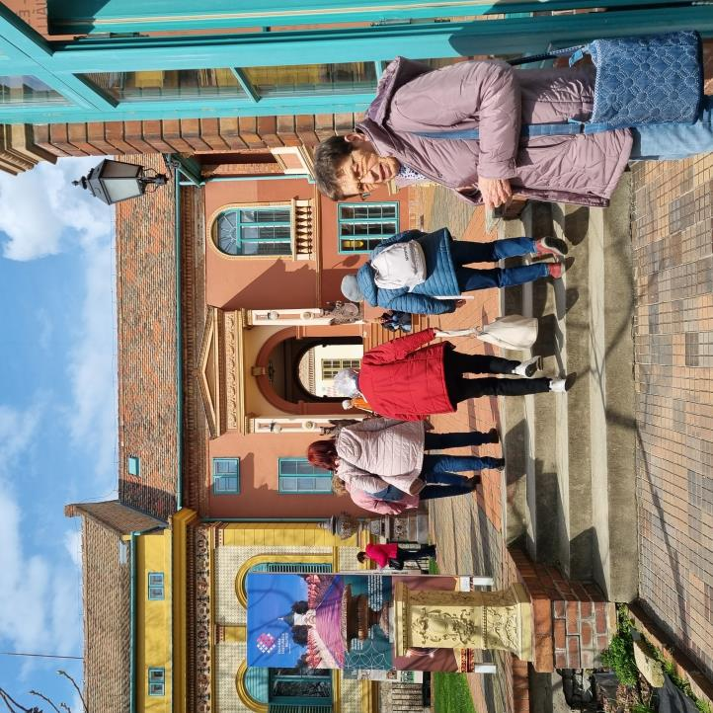

Slide 35
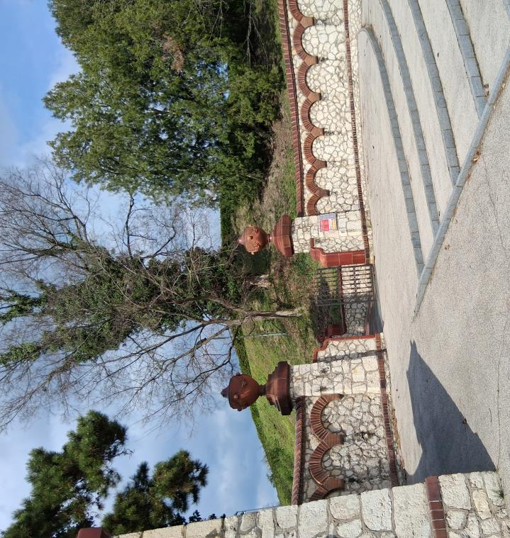
Zsolnay-mauzóleum

Slide 36
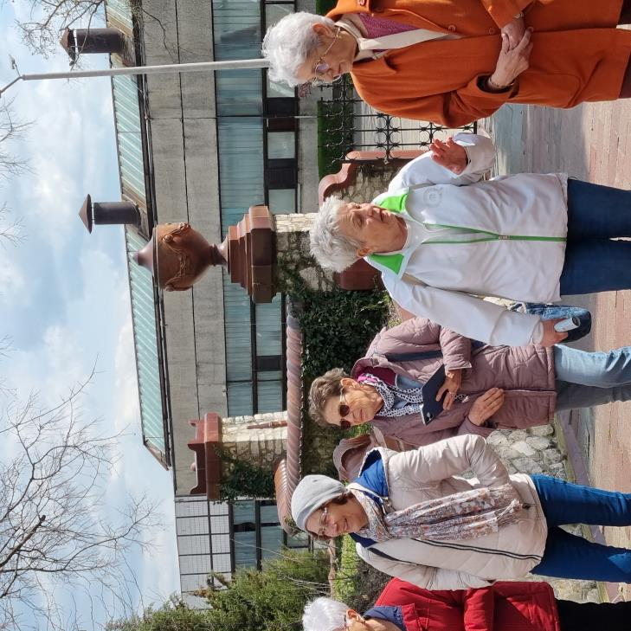

Slide 37
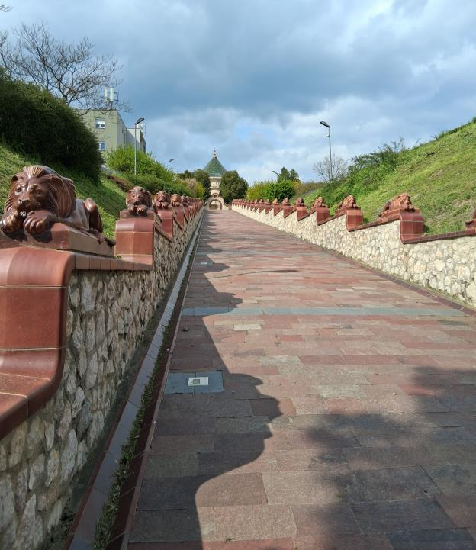

Slide 38
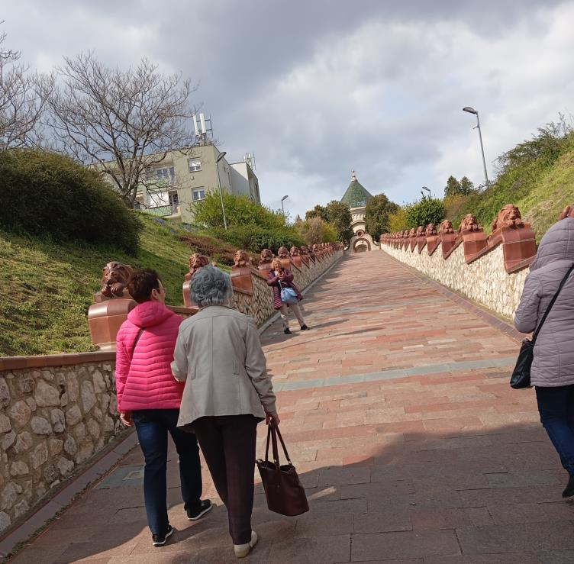

Slide 39
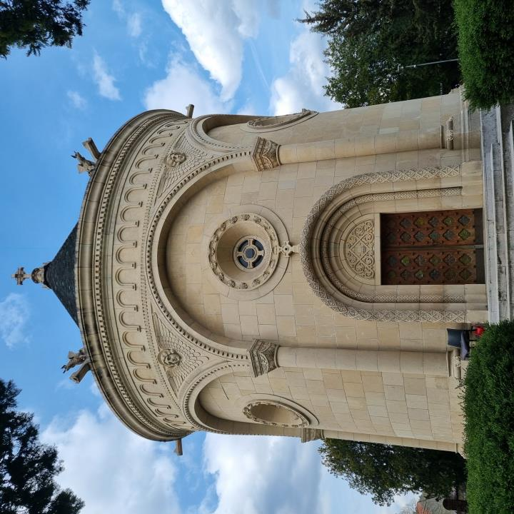
Zsolnay Vilmos veje,
Sikorski Tádé építész tervei alapján 1901-ben kezdtek neki az építkezésnek.
A kerek ablakok üvegei eredetileg a Roth-műhelyben készültek.
Neoromán

Slide 40
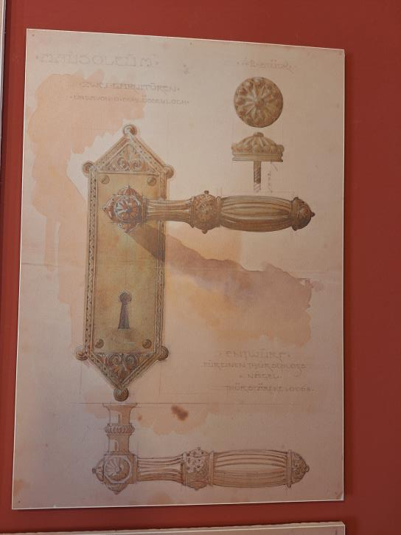

Slide 41
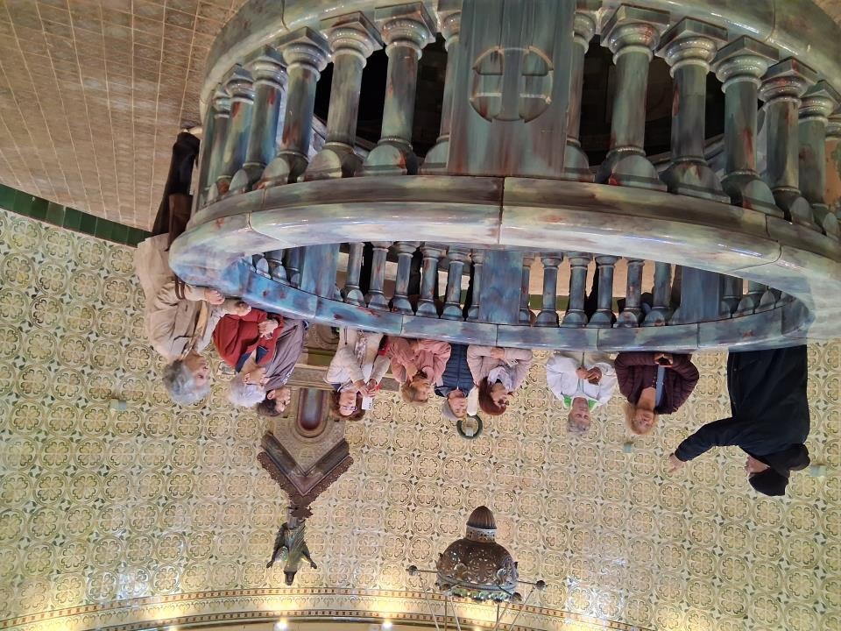

Slide 42
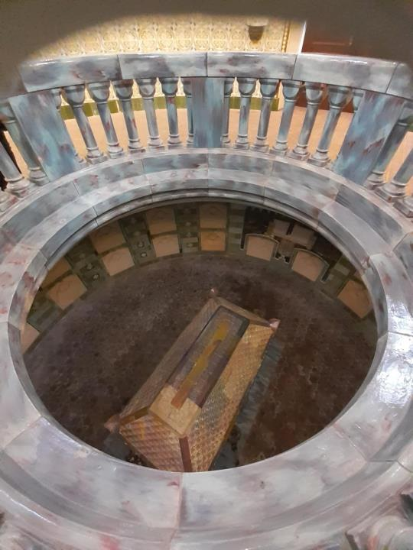

Slide 43
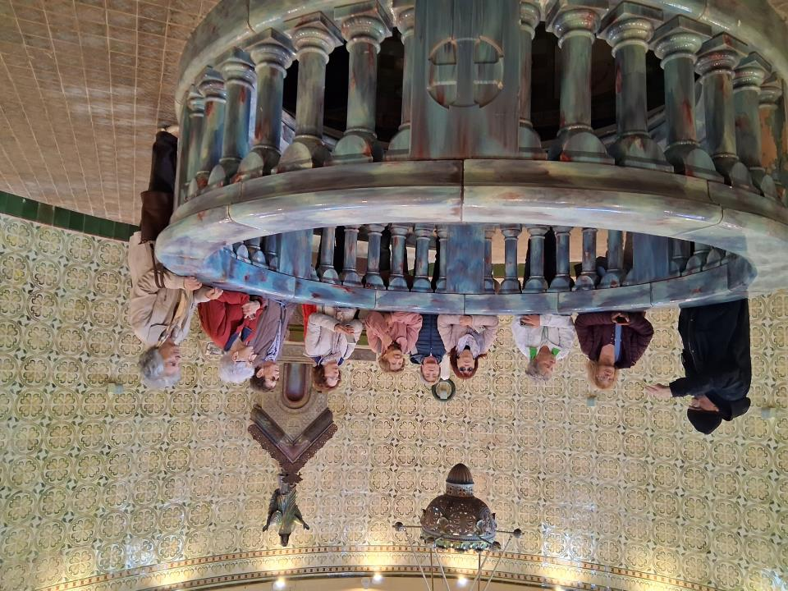

Slide 44
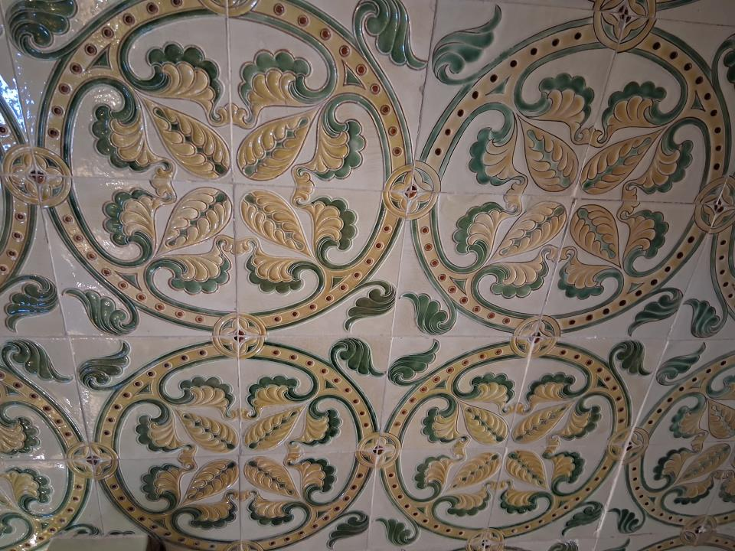

Slide 45
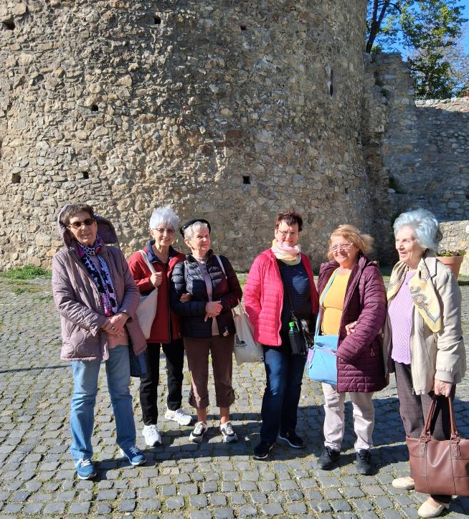

Slide 46
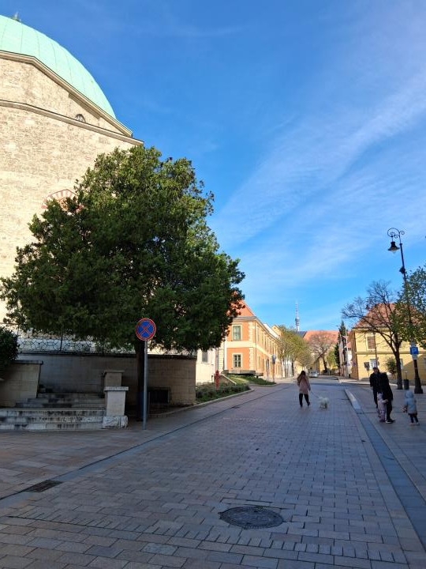
Gázi Kászim pasa dzsámija
Gyertyaszentelő
Boldogasszony-templom,
1543-1546

Slide 47
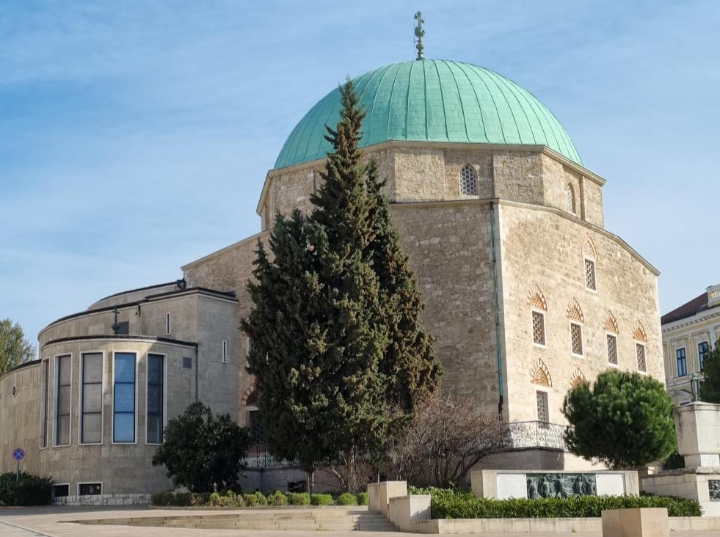

Slide 48


Slide 49


Slide 50


Slide 51


Slide 52


Slide 53


Slide 54


Slide 55


Slide 56


Slide 57


Slide 58


Slide 59


Slide 60

Ahova a
Pécsi Kisvonat
nem érkezett,
ahonnan
nem indult,
telefonja sem volt.

Slide 61



Slide 62


Pécs egyetlen, ma is álló klasszicista középülete.

Slide 63

Megyeháza
1897
Korb Flóris és Giergl Kálmán
(volt Pécs-Baranyai
Központi
Takarékpénztár,)

Slide 64

Városháza
1834
Láng Adolf
(1848-1913)
neobarokk

Slide 65

Keményffy Gábor (1958-
keramikusművész
Zsolnay óra-kút
1998
Pécs
Városháza előcsarnokában

Slide 66

Weöres Sándor
(1913-1989)
Kligl Sándor
(1945-)
Pécs Király u.
2014

Slide 67


Zsolnay-kút
1912
Pilch Andor
(1877-1936)
Nagyszentmiklósi kincs egy darabjának mintájára

Slide 68

Lóránt (Lőwy) palota
Engel Sándor
és Morgenstern Alfréd
tervező
1883

Slide 69

Az Irgalmas Rend Kórházát és a Polgármesteri Hivatal okmányirodáját magában foglaló épülettömb a Kossuth Lajos téren.
Információ: 2019

Slide 70

Zsinagóga
Feszl Frigyes,
Gerster Károly,
Kauser Lipót
1869

Slide 71



Slide 72


Slide 73


Slide 74


Slide 75




Slide 76



Slide 77


Slide 78

Ókeresztény Mauzóleum
4.sz.második fele

Slide 79


Slide 80


Slide 81

Csontváry
Múzeum
1894-ben épült neoreneszánsz épület a Belvárosi Katolikus Kör részére.
Kirstein Ágoston (1856-1939) osztrák építész
tervezte,
Schlauch Imre
(1840-1904)
építőmester.

Slide 82


Slide 83


Slide 84


Slide 85


Slide 86


Slide 87


Slide 88


Slide 89


Slide 90

Cella Septichora
11. század

Slide 91


Slide 92


Slide 93



Slide 94


Slide 95

Pécsi székesegyház

Slide 96

1807-től Pollack Mihály gótizáló stílusú tervei alapján kezdődött meg a dóm átépítése. Az 1831-ig elhúzódó helyreállítás során a homlokzatok elé egységes, klasszicista és romantikus elemekből álló kulisszafalakat emeltek.

Slide 97


Slide 98


Slide 99


Slide 100


Slide 101


Slide 102

Jézus Szíve kápolna
Lotz Károly
Jézus születése

Slide 103


Slide 104

Mária-kápolna
Székely Bertalan
Az ország felajánlása

Slide 105

Corpus Christi-kápolna
Lotz Károly:
Utolsó ítélet
Szatmári-pasztofórium
Szatmári György pécsi püspök (1505-1521) által készíttetett) kvalitásos, itáliai mester faragta korareneszánsz alkotás

Slide 106


Slide 107


Slide 108


Slide 109


Slide 110

Püspöki Palota
12. század,
1751-1770,
1838-1852,
Klimó György püspök

Slide 111


Slide 112


Slide 113


Slide 114



Slide 115


Slide 116


Slide 117


Slide 118



Slide 119


Slide 120


Slide 121


Slide 122


Slide 123


Slide 124


Slide 125



Slide 126


Slide 127



Slide 128


Slide 129


Slide 130


Slide 131

Mátyás Király Vendéglő
Pécs
Ferencesek utcája 9. szám
Szombat:
Paradicsomleves
Paprikás csirke, csavart tészta, kovászos uborka + Desszert
Rántott sertésborda, petrezselymes burgonya, kovászos uborka + Desszert

Slide 132

KLIMÓ Apartman , Pécs ,Klimó György u 17.

Slide 133


Slide 134


Slide 135


Slide 136


Slide 137


Slide 138


Slide 139


Slide 140

Pécs Busz- állomás

Slide 141


Slide 142


Slide 143


Slide 144

A résztvevők felvételeiből
összeállította:
Szalma Judit
2025.04.18-23.

